Slide 1


Slide 2
Вставьте букву
Маш…на Снеж…ки
Рощ… ч…лок
Туч…а ц…пленок

Slide 3
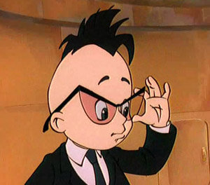
Составьте слова
ГРАМОТЕЙ

Slide 4
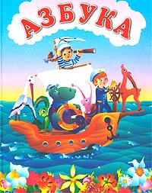
Прочитайте пословицу
ИСПОКОН ВЕКА КНИГА РАСТИТ ЧЕЛОВЕКА

Slide 5


Кабан - …
Мышка - …
Кукла - …
Росинка - …
Коршун - …

Slide 6
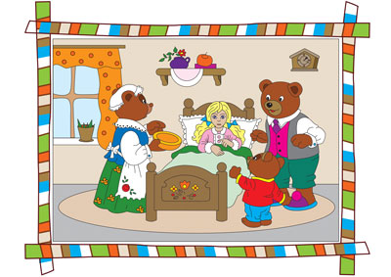
Хорошо ли вы знаете сказки?

Slide 7
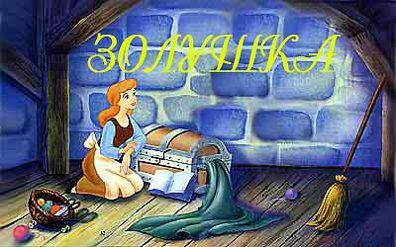
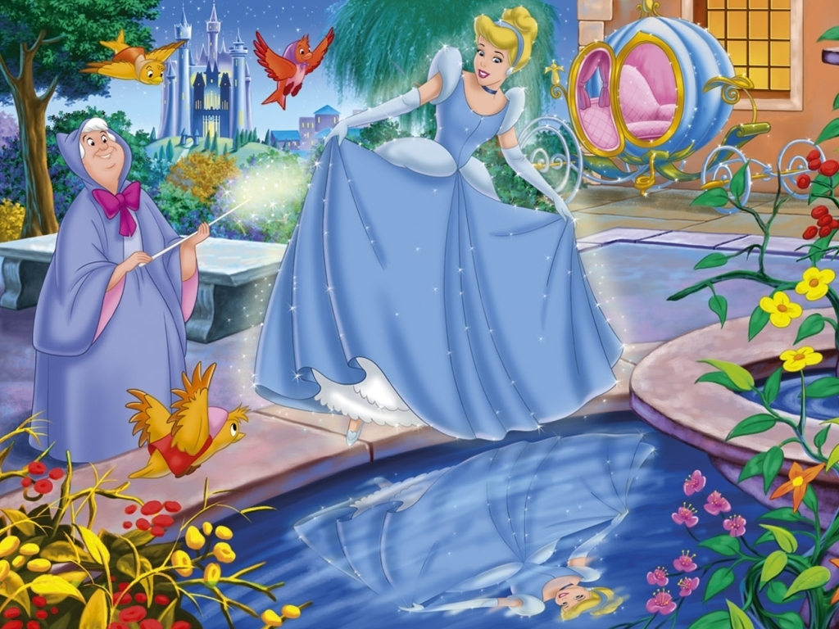

Slide 8
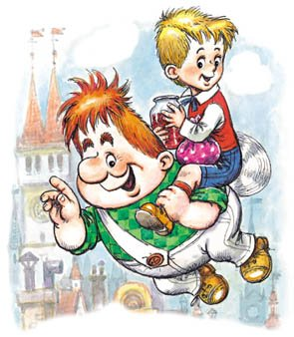

Slide 9
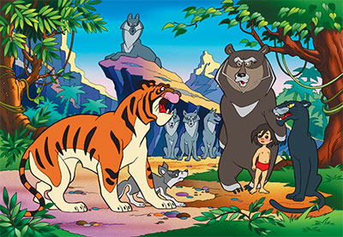

Slide 10
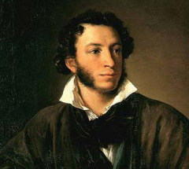
А.С. Пушкин

Slide 11
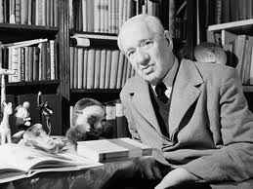
К.И. Чуковский

Slide 12
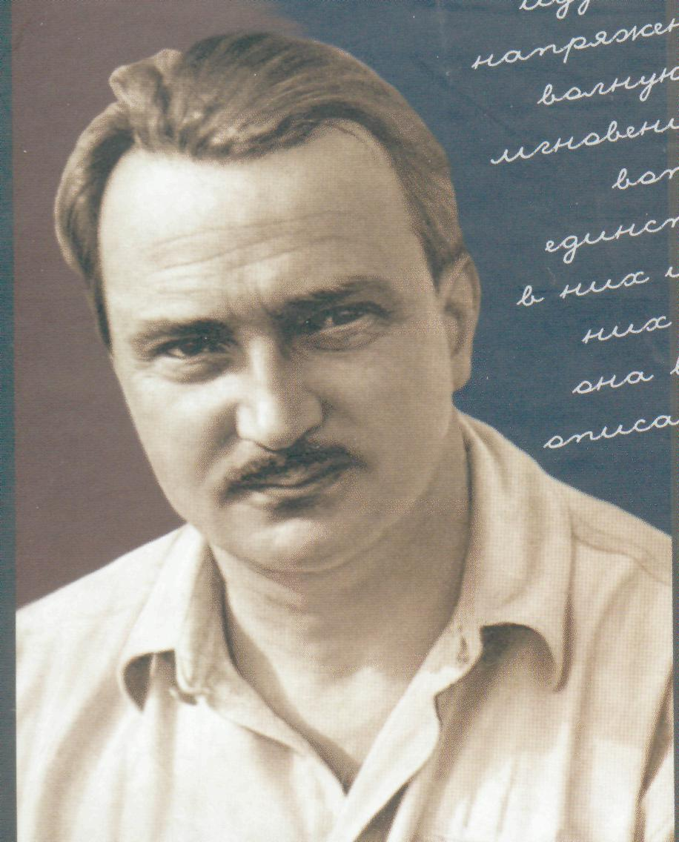
В.В. Бианки

Slide 13
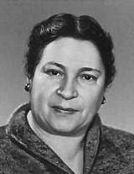
А.Л. Барто

Slide 14


